Slide 1
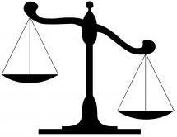


Função Exato Excel
Verdadeiro
Falso

Slide 2

Quem sou
Kevin de Faria Tavares Bastos
21 anos
Cursando o 1º Semestre de Manutenção de Aeronaves

Slide 3
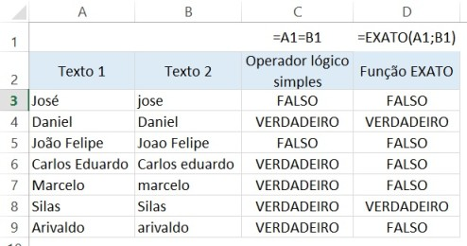
O que é função Exato?
Está função faz comparação entre o conteúdo de duas células e verifica seus valores.

Slide 4
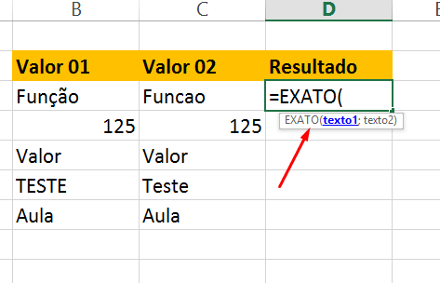
Sintaxe da Função exato
Texto 1
Texto 2

Slide 5
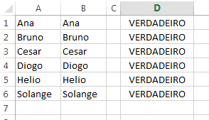
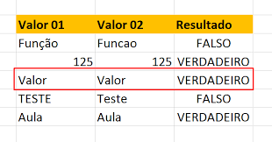
Exemplos

